Slide 1


Requisiti del Prodotto
Presentazione caratteristiche di PMango 3.0

Slide 2

Specifiche principali
Le componenti principali fornite con il pacchetto software
Gestione diagrammi Work Breakdown Structure
Implementazione nuove funzionalità ai Gantt
Gestione diagrammi Task Network
Esportazione in formato PDF dei tre tipi di diagrammi
Ulteriori caratteristiche fornite:
Migliore gestione dell'interfaccia grafica
Compatibilità Multi-Browser
Implementazione di qualità dei requisiti richiesti

Slide 3

Compatibilità Multi - Browser
Compatibilità con i migliori e più usati browser del momento

Slide 4
Libero da vincoli di licenza
Il software distribuito sarà open source e completamente libero dai costi di licenza
Massima compatibilità per implementazioni future

Slide 5
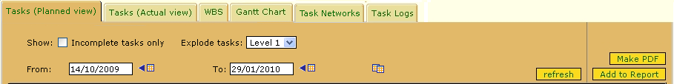
Miglioramenti generali del software esistente
Nuova interfaccia unificata
PMango 3.0 presenterà una migliore gestione dello spazio disponibile
L'interfaccia viene innovata, senza alterare quella attuale
Improntata alla chiarezza e facilità d'uso

Slide 6
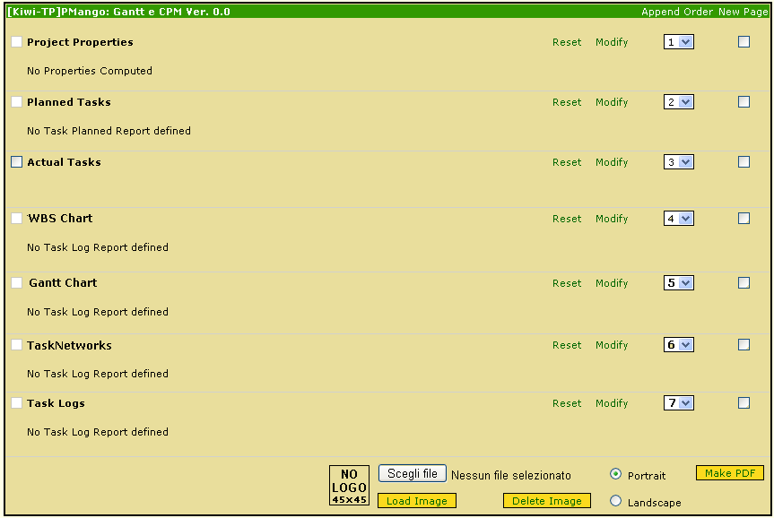
Report più completi
Nuove interessanti opzioni di Report
Possibilità di eseguire più report e legarli
alla sessione

Slide 7
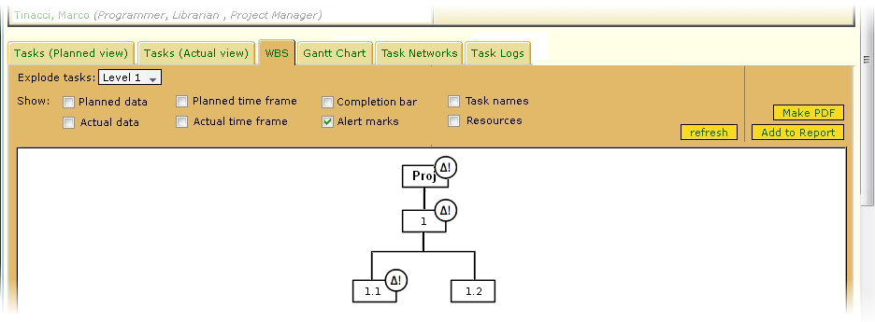
Nuove opzioni e funzionalità
Gestione WBS

Slide 8
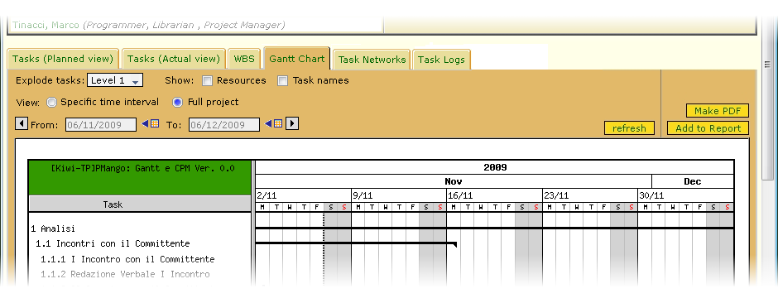
Nuove opzioni e funzionalità
Gestione Gantt
Nuove e interessanti caratteristiche

Slide 9
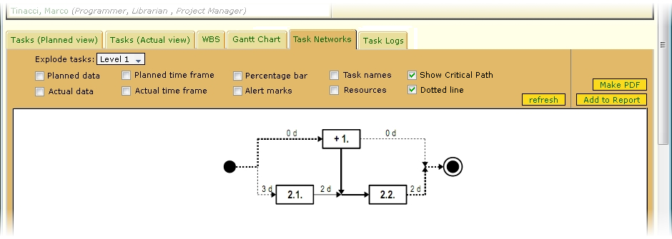
Nuove opzioni e funzionalità
Gestione TaskNetworks

Slide 10
Analisi efficiente
Analisi di notevole qualità
Nuove funzionalità offerte non intrusive
per il codice già esistente
Criterio comune e organizzazione efficiente
del lavoro
Per migliori risultati

Slide 11
Rapporto Qualità/Prezzo
Tutto questo ad un prezzo
contenuto
Qualità superiore

